Slide 1
Калмыков Степан Владимирович

Slide 2
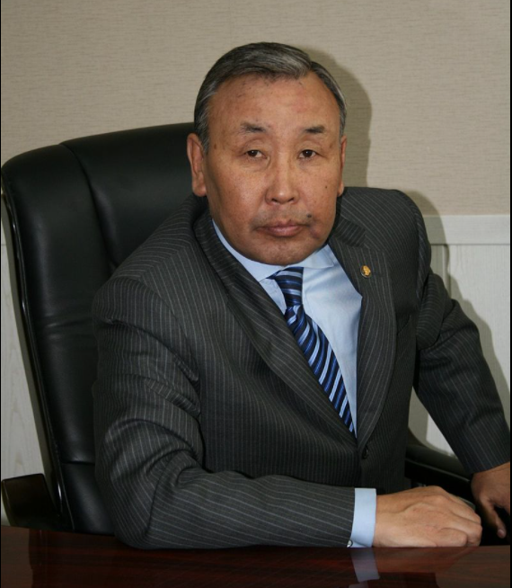
Калмыков Степан Владимирович
Известный российский учёный;
Общественно-политический деятель;
Ректор БГПИ (1993-1995г.);
Ректор БГУ (1995-2015г.);
Доктор педагогических наук, профессор;
Член-корреспондент Российской академии образования (РАО);
Депутат Верховного Совета Бурятской АССР/ССР (1990-1994г.);
Депутат Народного Хурала Республики Бурятия (1994-2018 г.);
Почетный консул Республики Корея в Улан-Удэ;
Посланник культуры Монголии;
Советник Министра спорта Российской Федерации.

Slide 3
Настоящие издания посвящены 25-летию Бурятского государственного университета (БГУ), созданного в 1995 г. путем реорганизации двух вузов – Бурятского государственного педагогического института имени Доржи Банзарова (БГПИ) и филиала Новосибирского государственного университета в
г.Улан-Удэ.

Slide 4
В книге представлены воспоминания инициатора создания и основателя Бурятского государственного университета Степана Владимировича Калмыкова.
Воспоминания С.В. Калмыкова раскрывают историческое значение создания в Бурятии классического университета с точки зрения усиления позиций России на образовательном, культурном и экономическом пространстве восточной Евразии, а также историю становления политической системы Бурятии в конце ХХ – начале ХХI века.

Slide 5
В основу книги положены статьи, очерки, эссе и воспоминания руководителей образовательных, научно-исследовательских и организационно-методических подразделений БГУ, ведущих специалистов вуза, известных российских ученых и общественных деятелей, которые раскрывают историческое значение создания в Бурятии классического университета с точки зрения усиления позиций России на образовательном, культурном и экономическом пространстве восточной Евразии.

Slide 6
В основу книги положены статьи, размышления, воспоминания руководителей образовательных, научно-исследовательских и организационно-методических подразделений БГУ, ведущих специалистов вуза, известных российских ученых и общественных деятелей, которые раскрывают историческое значение создания в Бурятии классического университета с точки зрения усиления позиций России на образовательном, культурном и экономическом пространстве восточной Евразии.
Издание подготовлено по редакцией инициатора создания и основателя Бурятского государственного университета, его первого ректора С. В. Калмыкова

Slide 7
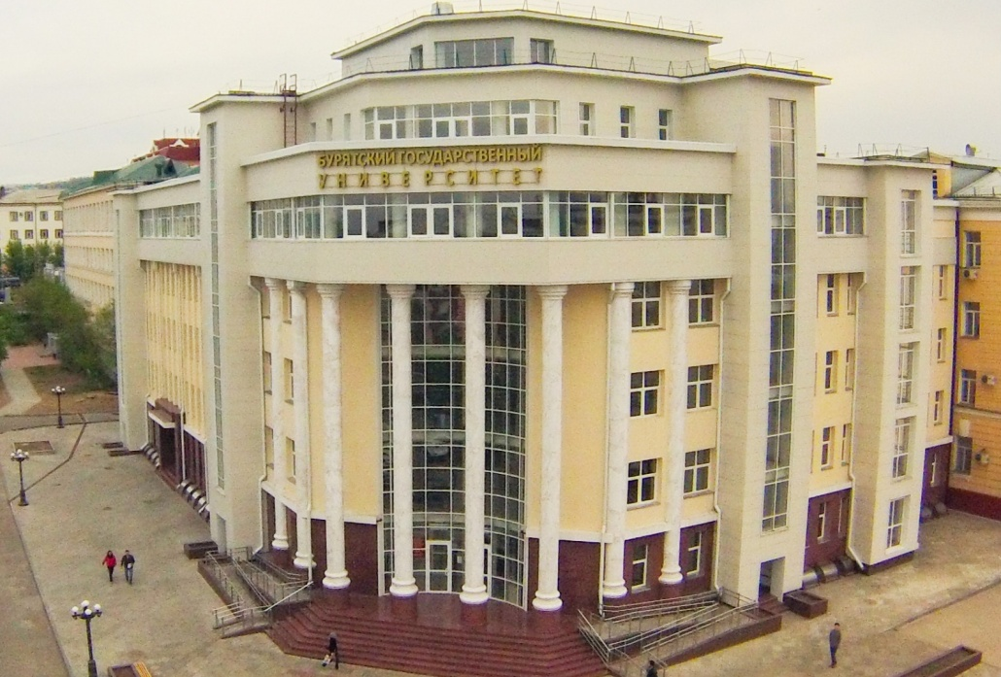
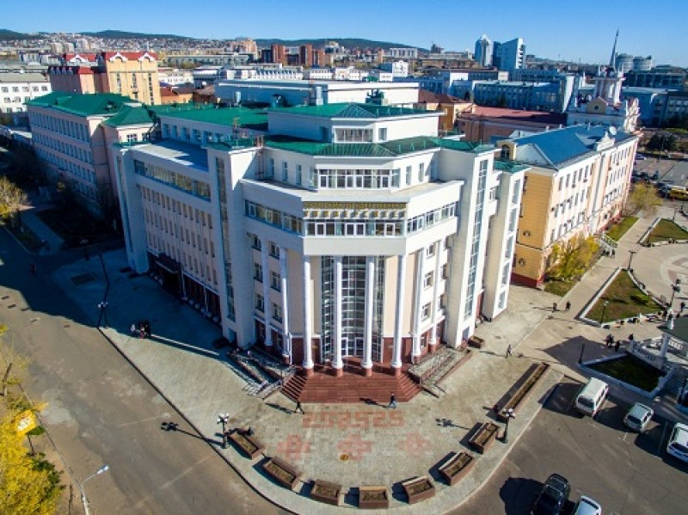
Вице-премьер Правительства России А.Л. Кудрин (в центре) на месте строительства нового учебно-лабораторного корпуса БГУ

Slide 10
С.В. Калмыков и
министр спорта РФ О.В. Матыцин

Slide 11
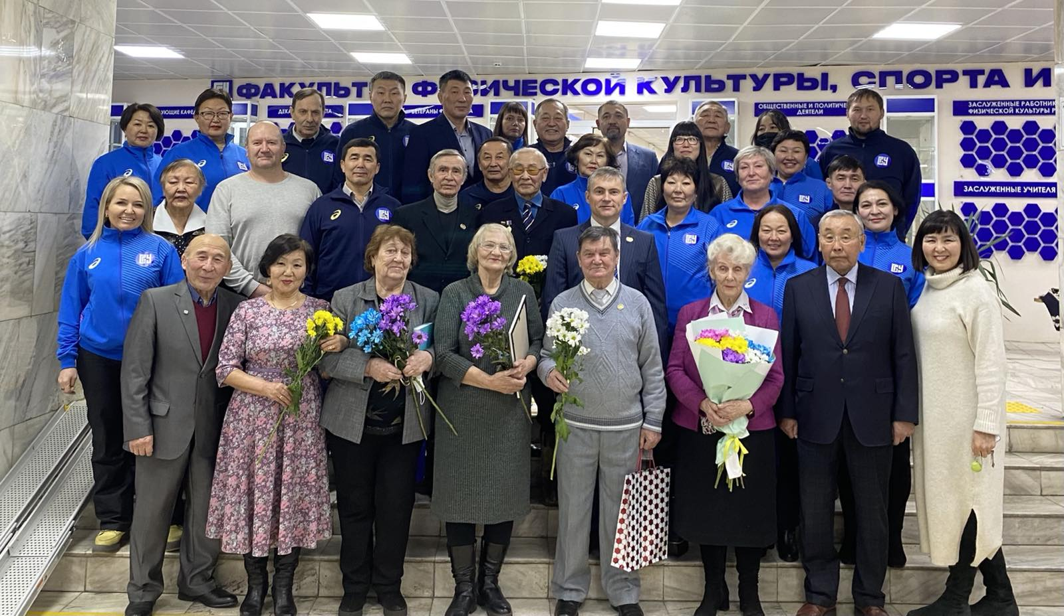
Чествование ветеранов факультета

